Slide 1




ध्वस्त ढाँचा खोज और बचाव
पाठ -6
खोज और स्थान तकनीकें (Search and Location Techniques)
केन्द्रीय सशस्त्र पुलिस बल
|सीएसएसआर | भारत
निरीक्षक अजय कुमार यादव
-

Slide 2


उद्देश्य
इस पाठ को पूरा करने पर आप निम्न कार्य कर सकेंगे:-
खोज और स्थान को परिभाषित करें और CSSR ऑपरेशन की सफलता में इसके महत्व का वर्णन करें।
खोज दल की संरचना और प्रयुक्त बुनियादी उपकरणों का वर्णन करें।
खोजने और पता लगाने के चरणों की सूची बनाएं और उनका वर्णन करें।
1
2
3

Slide 3
रिक्त स्थान को परिभाषित करें और चार बुनियादी पतन पैटर्न में संभावित स्थानों की पहचान करें।
खोज करने के तरीकों, प्रकारों और पैटर्न का वर्णन करें।
दो अलग-अलग पैटर्न का उपयोग करते हुए, भौतिक खोज और स्थान निर्धारण के चरणों को दो व्यावहारिक अभ्यासों में प्रदर्शित करें।
4
5
6

Slide 4


खोज और पता लगाना
तकनीकों और प्रक्रियाओं का एक समूह जिसका उद्देश्य ढही हुई संरचना के भीतर रिक्त स्थान में जीवित पीड़ितों की उपस्थिति के बारे में प्रतिक्रिया या संकेत प्राप्त करना है।

Slide 5
(एल) - दस्ते के सदस्य रसद व्यक्ति के रूप में पदों को घुमाते हैं।
दस्ते का नेता
सीएसएसआर स्क्वाड संगठन
बचाव विशेषज्ञ
आर/एस
आर/एस
आर/एस
आर/एस (एल)
Notes:
(बाएं) – दस्ते के सदस्य रसद व्यक्ति के रूप में पदों को घुमाते हैं

Slide 6
खोज योजना विकसित करने, आरेख बनाने, दस्तावेज रखने और घटना कमांडर को सिफारिशें देने के लिए जिम्मेदार।
सुरक्षा अधिकारी के कर्तव्यों का पालन करता है और तलाशी अभियान के दौरान सुरक्षा की निगरानी के लिए जिम्मेदार होता है
दस्ते का नेता

Slide 7
दस्ते के नेता द्वारा बताए गए अनुसार शारीरिक रूप से तलाशी अभियान चलाएं।
बचाव दल

Slide 8

व्यक्तिगत सुरक्षा उपकरण और आपातकालीन चिकित्सा किट का पूरा सेट।
कम से कम 12 घंटे तक बिना किसी सहायता के काम करने के लिए न्यूनतम व्यक्तिगत आपूर्ति आवश्यक है। इन आपूर्तियों में शामिल हैं:
पेय जल
खाना
उचित कपड़े
भौतिक तलाशी के लिए आवश्यक बुनियादी उपकरण

Slide 9
भौतिक तलाशी के लिए आवश्यक बुनियादी उपकरण
बुनियादी उपकरण
टीम के सदस्यों और कमांड पोस्ट के साथ संवाद करने के लिए रेडियो उपकरण
पोर्टेबल रेडियो (वॉकी-टॉकी))

Slide 10
भौतिक तलाशी के लिए आवश्यक बुनियादी उपकरण
भवन एवं कार्य स्थल अंकन सामग्री।
रँगना
चाक
झंडे
कोन
मार्करों

Slide 11
भौतिक तलाशी के लिए आवश्यक बुनियादी उपकरण
चेतावनी और सतर्क उपकरण
दूर तक शब्द ले जाने का एक प्रकार का यंत्र
सीटी
हथौड़ा
झंडे
सींग

Slide 12
भौतिक तलाशी के लिए आवश्यक बुनियादी उपकरण
टोही और दृष्टि
दूरबीन
फ़ोटो कैमरा
टॉर्च
मुफ़्तक़ोर

Slide 13
चित्र, पेंसिल खोजें,रंगपेन, क्लिपबोर्ड
तकनीकी खोज उपकरण, विशेष या तात्कालिक
अतिरिक्त सामग्री
उत्तर अमेरिकी खतरनाक सामग्री प्रतिक्रिया गाइड
खतरनाक गैस डिटेक्टर
शारीरिक तलाशी के लिए आवश्यक बुनियादी उपकरण

Slide 14
खोजने और पता लगाने के चरण
उपलब्ध जानकारी को संकलित एवं विश्लेषित करें।
सुरक्षित दृश्य।
निरीक्षण करें और संरचना का मूल्यांकन करें.
बचाव पीड़ितों तक आसानी से या उसके आस-पास पहुँच
सतह से या उसके आस‑पास से सुरक्षित पहुँच मार्ग खोजें यदि यह कार्य पहले से नहीं किया गया है |

Slide 15
यदि पहले से ऐसा नहीं किया गया है, तो आवश्यकतानुसार संरचना पर INSARAG चिह्न बनाएं।
संरचना का एक आरेख बनाएँ। हैंडआउट देखें।
खोजे जाने वाले क्षेत्र का चयन करें.
एक खोज विधि का चयन करें.
खोजने और पता लगाने के चरण

Slide 16
उचित खोज पैटर्न का संचालन करें तथा संरचना और आरेख दोनों पर उन स्थानों पर INSARAG चिह्न लगाएँ, जहाँ संभावित पीड़ितों का पता चलता है।
परिणामों का निरंतर विश्लेषण करें और खोज योजना का पुनर्मूल्यांकन करें (आवश्यक सुधार करें)
समायोजन।
खोजने और पता लगाने के चरण

Slide 17
खोजने और पता लगाने के चरण
पीड़ित का अस्पताल-पूर्व उपचार आरंभ करें।
उपलब्ध संसाधनों और उपकरणों से संभावित पीड़ितों की उपस्थिति और स्थान की पुष्टि करें।

Slide 18
ढही हुई संरचना में एक भौतिक स्थान, जहां फंसा हुआ व्यक्ति कुछ समय तक जीवित रह सकता है।
विशिष्ट पतन पैटर्न में रिक्त स्थानों का संभावित स्थान
खाली स्थान
(वॉइड स्पेस)

Slide 19
तहखाना
लिफ्ट शाफ्ट
बाथरूम
अंदरूनी गलियारे
कंक्रीट की दीवारें
संरचनात्मक रूप से प्रतिरोधी क्षेत्र

Slide 20
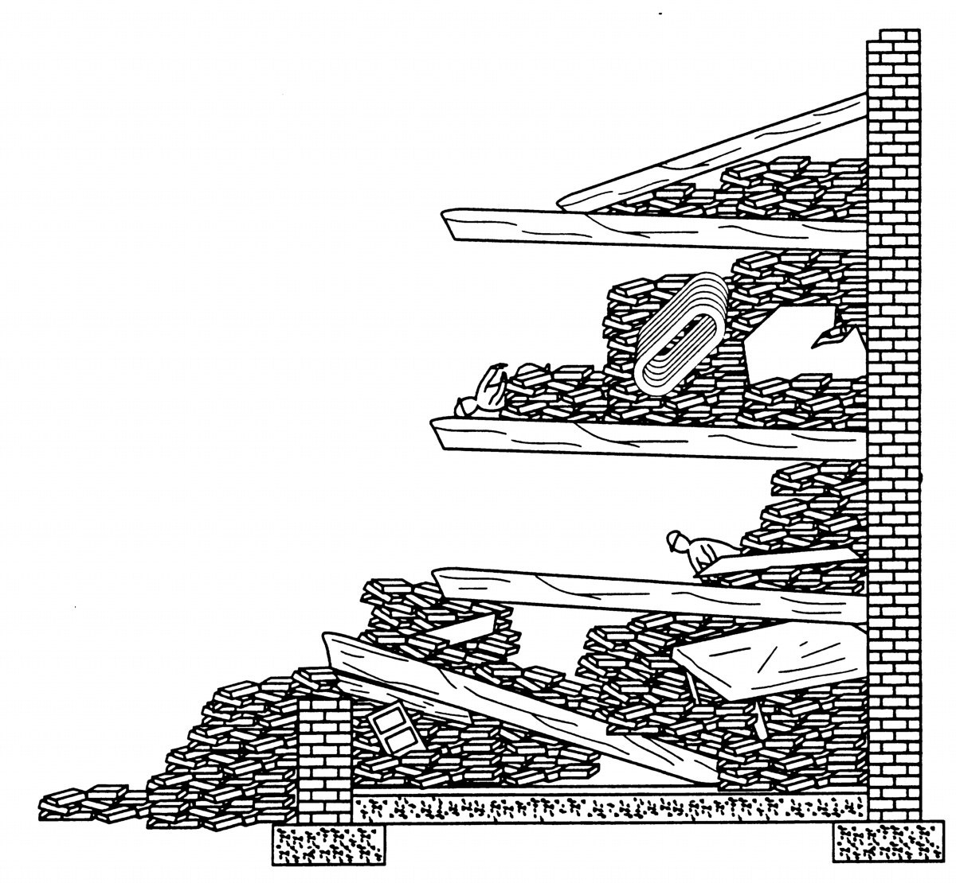
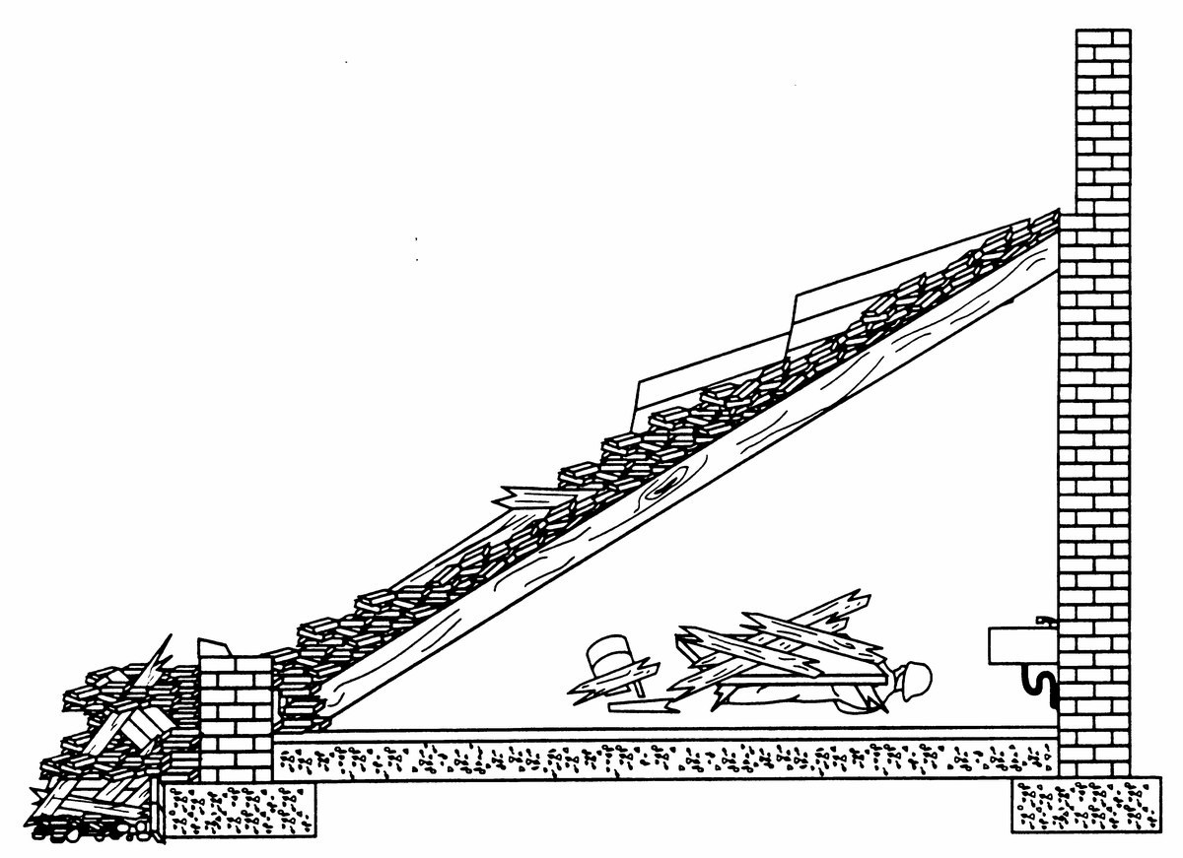
कैंटिलीवर
लीन‑टू

Slide 21
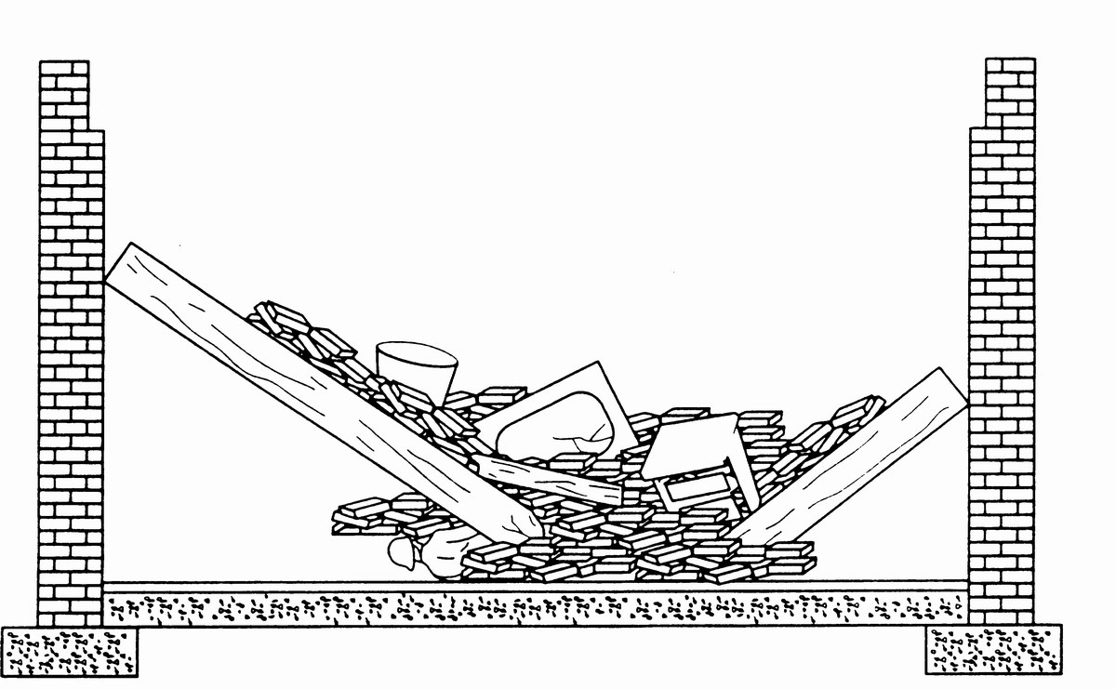
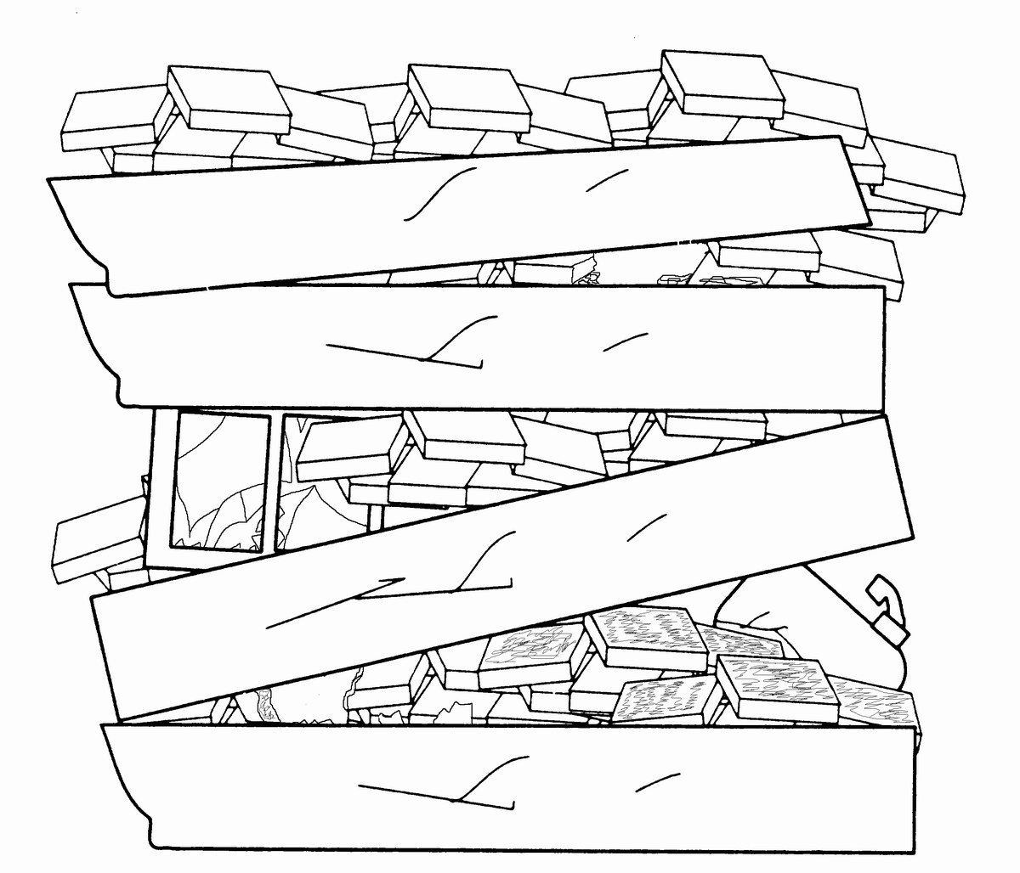
पैनकेक
वि-शेप

Slide 22
त्वरित खोज (प्राथमिक)
इस प्रकार की खोज सतह पर या आसानी से पहुँच योग्य रिक्त स्थानों पर जीवित बचे लोगों की उपस्थिति का शीघ्र पता लगाने के लिए की जाती है। शीघ्र खोज निम्नलिखित कार्य करती है:
पीड़ितों का शीघ्र पता लगाना
घटनास्थल का आकलन (परिणामस्वरूप एकत्रित जानकारी बचाव समस्या का आकलन करने में सहायक होती है)
प्राथमिकताएं निर्धारित करता है
खोज के तरीके

Slide 23
2. व्यापक (ग्रिड) खोज (द्वितीयक)
इस प्रकार की खोज पीड़ितों के सटीक स्थान का पता लगाने के लिए व्यवस्थित तरीके से की जाती है। इसे पूरे निर्दिष्ट खोज क्षेत्र को सावधानीपूर्वक और विस्तार से कवर करने के लिए डिज़ाइन किया गया है। एक व्यापक या ग्रिड खोज निम्नलिखित कार्य करती है:
एक संपूर्ण, व्यवस्थित खोज
अनावश्यक जाँचों से बचें
वैकल्पिक खोज संसाधनों के उपयोग की अनुमति देता है
खोज के तरीके

Slide 24
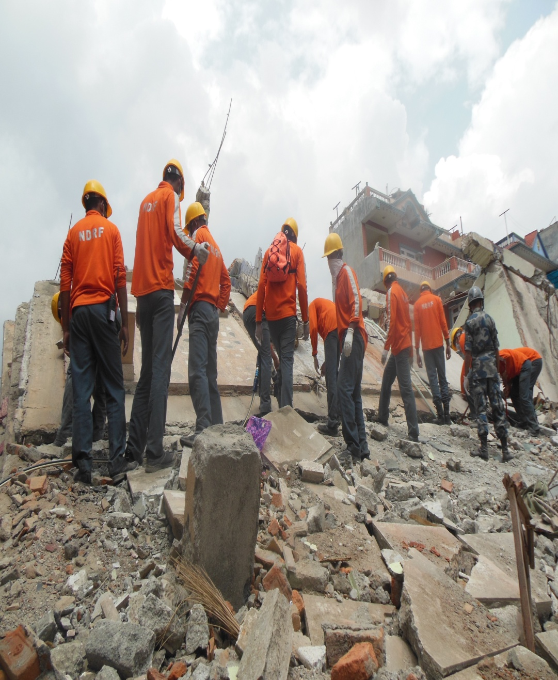
1.भौतिक खोज
भौतिक खोज कार्यों के लिए किसी विशेषज्ञ या अनोखे, महंगे उपकरण की आवश्यकता नहीं होती। इसके लिए केवल इंद्रियों और कुछ स्थापित प्रक्रियाओं की आवश्यकता होती है।
खोज विधियाँ
यह खोज रणनीति पहली और कभी-कभी एकमात्र खोज विधि है जिसका उपयोग स्थानीय आपातकालीन सेवा एजेंसियों द्वारा किया जाता है जिनके पास तकनीकी या श्वान खोज संसाधन नहीं होते हैं

Slide 25
भौतिक खोज
स्थानीय प्रथम प्रतिक्रियाकर्ताओं को बुनियादी खोज तकनीकों पर निर्भर रहना होगा। स्वयंसेवकों के एक सहज और इच्छुक समूह को आपदा के बाद सुरक्षित रूप से भौतिक खोज अभियान चलाने के लिए शीघ्रता से प्रशिक्षित और पर्यवेक्षण किया जा सकता है। बुनियादी भौतिक खोज आमतौर पर किसी घटना के तुरंत बाद की जाती है, और यह स्थानीय लोगों द्वारा भी की जा सकती है।
खोज विधियाँ

Slide 26
2.कुत्ते की खोज (कैनाइन सर्च)
कुत्ते की खोज जीवित मनुष्यों का पता लगाने के लिए विशेष रूप से प्रशिक्षित कुत्तों की तीव्र गंध शक्ति का उपयोग करती है।
अत्यधिक विशिष्ट कुत्तों वाली प्रमाणित श्वान टीमें इस कार्य में सर्वोत्तम सेवा प्रदान करती हैं।
खोज विधियाँ
किसी बड़े क्षेत्र में फंसे हुए पीड़ितों का कम से कम समय में पता लगाने का यह एक तरीका है। ये कुत्ते उन क्षेत्रों तक पहुँचने में सक्षम होते हैं जो मनुष्यों के लिए बहुत छोटे या बहुत अस्थिर होते हैं। कुत्तों का उपयोग शीघ्र और व्यापक ऑपरेशनों के लिए किया जा सकता है।

Slide 27
कुत्ते की खोज (कैनाइन सर्च)
दो कुशल खोजी कुत्तों के साथ घटनास्थल की गहन खोज से निर्णायक परिणाम मिलने की संभावना ज़्यादा होती है। आपदा में प्रशिक्षित खोजी कुत्तों को उन पीड़ितों का पता लगाने के लिए प्रशिक्षित किया जाता है जो अभी भी जीवित हैं। बचावकर्मियों को खोज अभियान के दौरान श्वान दल के साथ अपनी गतिविधियों का समन्वय करना चाहिए।
खोज विधियाँ

Slide 28
तकनीकी खोज
तकनीकी खोज के लिए ध्वनि, तापमान, वीडियो, कंपन आदि का पता लगाने हेतु उच्च प्रशिक्षित कर्मियों और विशेष उपकरणों की आवश्यकता होती है। यह खोज विशेष रूप से निर्मित अथवा स्थानीय रूप से सुधारित उपकरणों का उपयोग करके की जा सकती है।
खोज विधियाँ

Slide 29
तकनीकीखोज
नवीनतम अत्याधुनिक इलेक्ट्रॉनिक खोज उपकरणों ने खोज कार्य की सीमा का विस्तार करके उसे एक नया आयाम दिया है। जहाँ तक संभव हो, कुत्तों और इलेक्ट्रॉनिक उपकरणों का एक साथ उपयोग किया जाना चाहिए। तकनीकी खोज उपकरणों को दो श्रेणियों में वर्गीकृत किया जा सकता है:
दृश्य खोज उपकरण
इलेक्ट्रॉनिक श्रवण उपकरण.
खोज विधियाँ

Slide 30
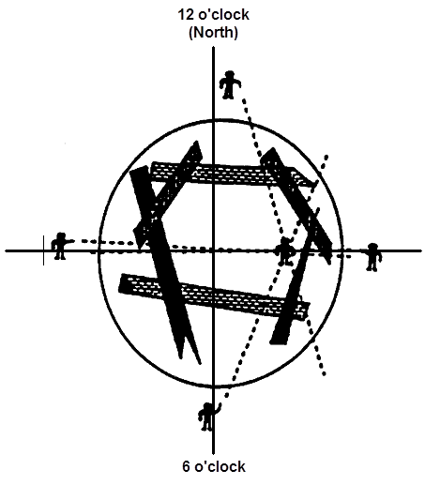
खोजी दल का नेता शांति का संकेत देता है, जिसके बाद सभी कार्यरत सदस्य आसपास के क्षेत्र में रुक जाते हैं। इसके पश्चात् दल के चार सदस्य लगभग 8–16 मीटर के अंतराल पर एक क्रॉस पैटर्न बनाते हैं, जो खोज क्षेत्र के चारों ओर यथासंभव सुरक्षित स्थानों पर स्थित होता है
हेलिंग खोज विधि प्रक्रिया

Slide 31
प्रत्येक खोजकर्ता जोर से या मेगाफोन का उपयोग करके पुकारता है: 'यदि आप सुन सकते हैं तो मदद के लिए पुकारें या किसी ठोस वस्तु पर पाँच बार दस्तक दें।' यह पुकार अंग्रेज़ी और स्थानीय भाषा दोनों में दी जानी चाहिए। उत्तर प्राप्त करने के लिए खोजकर्ता पुकारने के बजाय किसी ठोस वस्तु (आमतौर पर धातु) पर दस्तक भी दे सकते हैं, जो स्थल के मलबे का निकटवर्ती हिस्सा हो।
हेलिंग खोज विधि प्रक्रिया

Slide 32
हेलिंग खोज विधि प्रक्रिया
इसके पश्चात सभी खोजकर्ता निर्देशों को ध्यानपूर्वक सुनते हैं और किसी भी संभावित प्रतिक्रिया की दिशा में संकेत करते हैं। यदि एक से अधिक खोजकर्ता ध्वनि सुनते हैं, तो उनके संकेत त्रिभुजाकार रूप में मिलकर पीड़ित की ध्वनि के स्रोत का निर्धारण करते हैं। इस जानकारी को घटनास्थल के रेखाचित्र या व्यक्तिगत नोट पर दर्ज किया जाना चाहिए, जहाँ प्रत्येक बचावकर्ता क्षेत्र और ध्वनि स्रोत की दिशा का एक मोटा रेखाचित्र बनाता है। इसके लिए निर्देशांक ग्रिड प्रणाली और/या घड़ी प्रणाली (उत्तर को 12 बजे मानते हुए) का उपयोग किया जाना चाहिए।

Slide 33
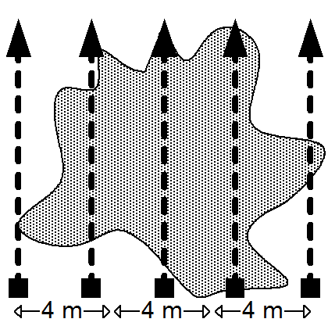
हेलिंग विधि का एक रूप यह है कि कई खोजकर्ताओं को स्थल पर एक सीधी रेखा या ग्रिड पैटर्न में स्थापित किया जाता है, जब वे भौतिक/वॉइड खोज कर रहे होते हैं। इस स्थिति में बचावकर्मी मलबे के ढेर के पास, लेकिन उससे सुरक्षित दूरी पर, तैनात होते हैं ताकि वे उस ध्वनि का पता लगा सकें जिसे ढेर पर मौजूद अन्य लोग संभवतः न सुन पाएँ। बचावकर्मी दिए गए क्रम में हेलिंग करते हैं, सुनते हैं और फिर सुरक्षा अधिकारी की अनुमति मिलने पर आगे बढ़ते हैं। इस प्रक्रिया से यह सुनिश्चित होता है कि पूरी संरचना एक व्यापक ग्रिड‑पैटर्न खोज में शामिल हो जाए।
हेलिंग खोज विधि प्रक्रिया

Slide 34
आंतरिक स्थानों के लिए भौतिक खोज पैटर्न
कभी‑कभी ऐसी इमारतें मिलती हैं जो पूरी तरह से ढही नहीं होतीं और जिनमें बड़े खुले क्षेत्र या कई सुरक्षित कमरों वाले हिस्से होते हैं। इन स्थानों में जीवित पीड़ित पाए जा सकते हैं, जो स्वयं को बाहर निकालने या संवाद करने में सक्षम नहीं होते। ऐसे परिदृश्य में एक व्यवस्थित दृष्टिकोण अपनाना आवश्यक है, जिससे पीड़ितों का पता लगाने और तलाशी वाले क्षेत्र की घोषणा करने का सर्वोत्तम अवसर प्राप्त होता है।

Slide 35
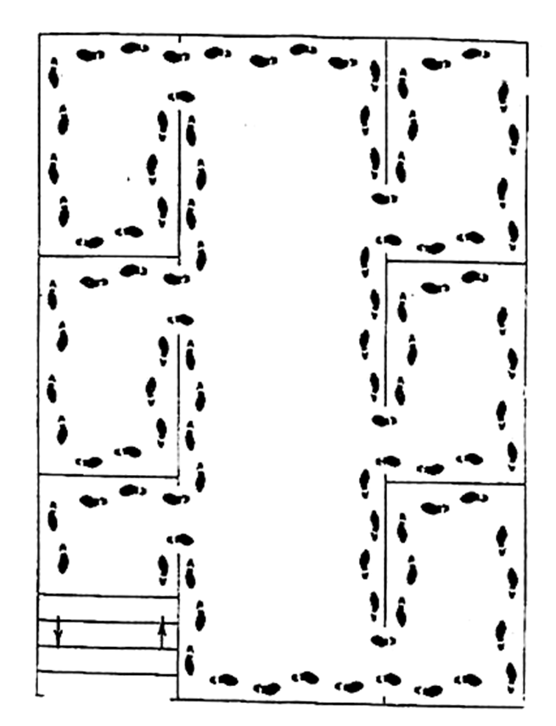
कई कमरे
कई कमरों की तलाशी लेने का मूल निर्देश है "दाहिनी ओर जाएं, दाहिनी ओर रहें"।”
आंतरिक स्थानों के लिए भौतिक खोज पैटर्न

Slide 36
संरचना में प्रवेश करने के बाद खोज दल दाईं ओर मुड़ता है और दाईं दीवार के संपर्क में रहता है, चाहे दृष्टिगत रूप से या शारीरिक रूप से, जब तक कि संपूर्ण सुलभ क्षेत्र की तलाशी पूरी न हो जाए और टीम प्रारंभिक बिंदु पर वापस न आ जाए। यदि खोज दल को बाहर निकलने की आवश्यकता हो और उन्हें दिशा याद न हो, तो वे घूमकर उसी दीवार के संपर्क में रहते हुए उसे अपने बाईं ओर रखें, चाहे शारीरिक रूप से या दृष्टिगत रूप से।
कई कमरे

Slide 37
ऑडिटोरियम, कैफेटेरिया और कई विभाजन वाले कार्यालयों जैसे बड़े खुले क्षेत्रों में लाइन खोज विधि का प्रयोग करें।
खोज दल के सदस्य खुले क्षेत्र में एक सीधी रेखा में तैनात किए जाते हैं, प्रत्येक सदस्य के बीच लगभग 3–4 मीटर का अंतर रखा जाता है।
इसके पश्चात् वे धीरे‑धीरे पूरे खुले क्षेत्र से होते हुए दूसरी ओर बढ़ते हैं, ताकि कोई भी संभावित पीड़ित या संकेत छूट न जाए।
बड़े खुले क्षेत्र (लाइन खोज)

Slide 38
पंक्ति के अंत में स्थित टीम के सदस्य, गो राइट-स्टे राइट पद्धति का उपयोग करते हुए परिधि कक्षों की खोज करते हैं।
प्रक्रिया को विपरीत दिशा में दोहराया जा सकता है.
बड़े खुले क्षेत्र (लाइन खोज)

Slide 39
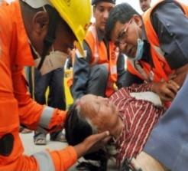
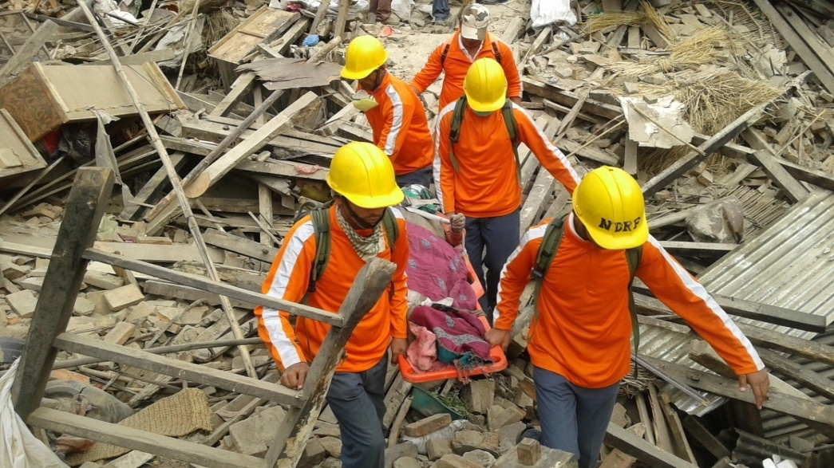
निम्नलिखित अवधारणाओं और प्रक्रियाओं को खोज शुरू होने के क्षण से लेकर अंतिम पीड़ित मिलने तक लागू किया जाना चाहिए। ।
पीड़ित प्रबंधन

Slide 40
कभी भी ऐसी अनुचित टिप्पणी न करें जो पीड़ित को नहीं सुननी चाहिए। अपनी टिप्पणियों को सकारात्मक रखें। हमेशा यह मानकर चलें कि कोई आपकी बात सुन रहा है।
पीड़ित सबसे खराब स्थिति में है और जीवित रहने के लिए संघर्ष कर रहा है, और आप उसे खोजने और निकालने की संभावना के बारे में सकारात्मक सोच रखकर उसके बचने की संभावना को बढ़ा सकते हैं।
आप वह पहले व्यक्ति हो सकते हैं जिसके साथ पीड़ित व्यक्ति संवाद कर सकता है; इसलिए आत्मविश्वास और आशा की भावना प्रदर्शित करना महत्वपूर्ण है।
तलाशी के दौरान सावधानियां

Slide 41
किसी पीड़ित व्यक्ति से प्रारंभिक संपर्क के लिए कदम
भाषा संबंधी बाधाओं को पहचानें और उन पर विजय प्राप्त करें।
अपने आप को एक बचावकर्ता के रूप में पहचानें, अपनी आवाज़ और शब्दों के चयन में आत्मविश्वास और शांति प्रदर्शित करें।
निम्नलिखित जानकारी प्राप्त करें:
नाम
वयस्क या बच्चा (अनुमानित आयु)
चोट का प्रकार और सीमा
जलयोजन स्थिति
गर्मी
कारावास की डिग्री

Slide 42
जितनी जल्दी हो सके आपातकालीन चिकित्सा उपचार प्रदान करें।
अन्य संभावित पीड़ितों और उनकी स्थिति के बारे में पूछें।
बचाव कार्य के बारे में पीड़ित को सूचित करें।
यदि आपको कुछ समय के लिए बाहर जाना हो तो पीड़ित को सूचित करें।
जितना संभव हो सके पर्यावरण से सुरक्षा प्रदान करें।
किसी रिश्तेदार या मित्र आदि के प्रत्यक्ष या अप्रत्यक्ष हस्तक्षेप पर विचार करें।
किसी पीड़ित व्यक्ति से प्रारंभिक संपर्क के लिए कदम

Slide 43
ध्वनिक पहचान (किसी इमारत में दरार या खुले स्थान से ध्वनि को बढ़ाने के लिए उपयोग)
परिश्रावक
पोल पर लगे माइक्रोफोन सहित रिकॉर्डर
दृश्य पहचान
रोशनी के साथ दूरबीन दर्पण
सामान्य वीडियो कैमरा
उन्नत खोज उपकरण

Slide 44
ध्वनि संचरण
लाउडस्पीकर को माइक्रोफोन के साथ एक एक्सटेंशन पर लगाया जाता है।पोर्टेबलरेडियो
अन्य
उन्नत खोज उपकरण

Slide 45
समीक्षा
इस पाठ को पूरा करने पर आप निम्न कार्य कर सकेंगे:-
1
खोज और स्थान को परिभाषित करें और CSSR ऑपरेशन की सफलता में इसके महत्व का वर्णन करें।
खोज दल की संरचना और प्रयुक्त बुनियादी उपकरणों का वर्णन करें।
खोजने और पता लगाने के चरणों की सूची बनाएं और उनका वर्णन करें।
2
3

Slide 46
रिक्त स्थान को परिभाषित करें और चार बुनियादी पतन पैटर्न में संभावित स्थानों की पहचान करें।
खोज करने के तरीकों, प्रकारों और पैटर्न का वर्णन करें।
दो अलग-अलग पैटर्न का उपयोग करते हुए, भौतिक खोज और स्थान निर्धारण के चरणों को दो व्यावहारिक अभ्यासों में प्रदर्शित करें।
4
5
6

Slide 47



कोई प्रश्न ?

Slide 48
धन्यवाद

